Slide 1
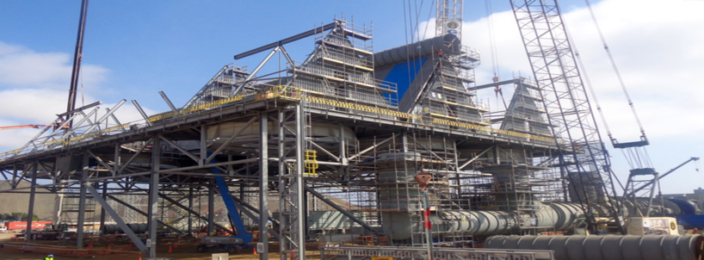
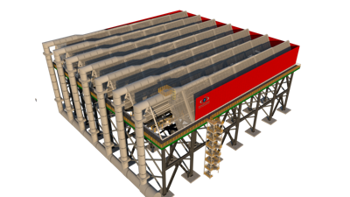
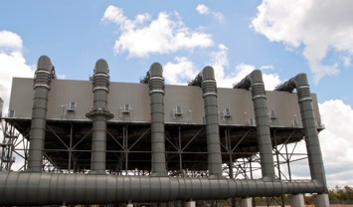
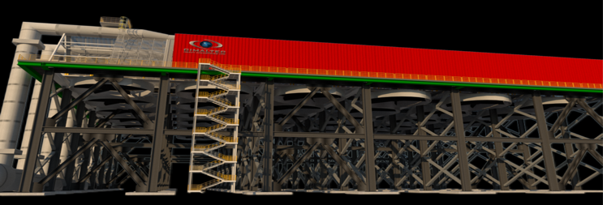
ACC AEROCONDENSADORES
APLICACIONES DE ENFRIAMIENTO POR AIRE SECO

Slide 2
CIMALTEC®
CONTENIDO
2
Nuestra división ACC de condensadores refrigerados por aire, liderada por BEM, está respaldada por nuestra experiencia de más de 60 años en la fabricación de equipos de transferencia de calor especializados en la industria de la energía. La División se especializa en Condensadores de Superficie y Condensadores de Aire sin consumo de agua como diseño y suministro de los tipos ACC y ACHE para el sector energético. CIMALTEC . tiene miles de MW de referencias operativas y experiencia y es considerado un proveedor confiable de condensadores de superficie ACC y WCC para el sector eléctrico mexicano incluida la CFE.
CIMALTEC
3
APLICACIONES
SOBRE CIMALTEC:
BEM, Las instalaciones de CIMALTEC nacieron en la Ciudad de México en 1958 dedicada a la fabricación de partes para trenes ligeros, posteriormente en la década de los 80 se abre una división para la fabricación de calderas, enfriadores, pre-calentadores y calentadores industriales para el petróleo, gas y energía. Sector Eléctrico también en la Ciudad de México. A principios de los 90 se crea la División de Obras de Campo para el desarrollo de proyectos llave en mano en plantas de energía e instalaciones de refinación de petróleo y ofrecer garantía total, a finales de los 90 se instala una planta de manufactura en la ciudad de Querétaro México, con el fin de fabricar y alimentar nuestras necesidades de espacio y el aumento de productos de manufactura de intercambiadores de calor en el país, a mediados de 2005 abrió su taller de manufactura en Columbia Británica, Canadá, para atender el mercado norteamericano y exportar productos de ingeniería complejos, como condensadores de superficie y sistemas de condensado para turbinas de vapor y demás aplicaciones para condensadores. 10 años después y aprovechando la infraestructura desarrollada a lo largo de los años, se inicia la fabricación de estructuras metálicas para industria pesada de altura superior a 20 metros, ahora gestionados por división la división BEM.
4
COOL-IN-G
MODULACION
5
ACCION
6
10
REFERENCIAS
CONTROL C
2
www.cimaltec.ca

Slide 3
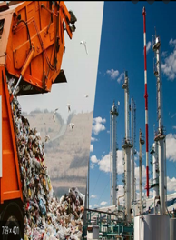
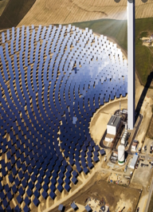
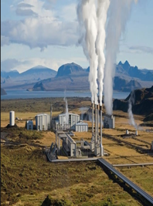
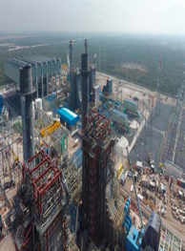
APLICACIONES
INDUSTRIAS
La opción de enfriamiento por aire seco directo, condensa el vapor de escape de la turbina dentro de tubos aletados especialmente, que se enfrían externamente con aire natural en lugar de agua de mar o río, como en las plantas de enfriamiento por agua de un solo paso. Existen dos opciones para hacer circular el aire para enfriar el vapor: utilizar ventiladores para mover el aire o aprovechar las corrientes de aire de la naturaleza.
BIOMASS (WASTE –POWER)
SOLAR TOWER
GEOTHERMAL
OIL AND GAS
COAL-OIL
C. CYCLE
www.cimaltec.ca
3

Slide 4
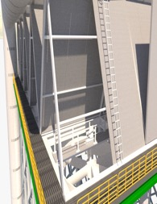
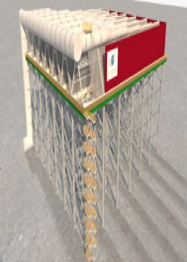
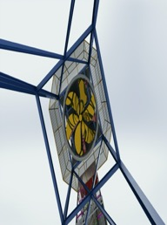
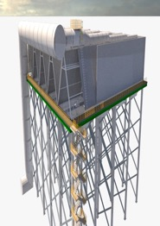
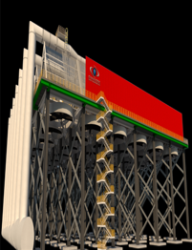
MODELING
Los componentes son modelados inicialmente para asegurar el perfecto desempeño, incluyendo: los módulos de tubos del ACC, Tanque de Condensado, Eyectores de Vapor, Equipos de Automatización,, Diseño básico y detallado, basado en sistema de diseño, Periféricos del ACC de producción propia.
INCONDENSABLES (RETORNO)
DISTRIBUCION
VENTILADORES AIRE
ALTURA
TODOS LOS COMPONENTES
TODO EN UNO
www.cimaltec.ca
3

Slide 5
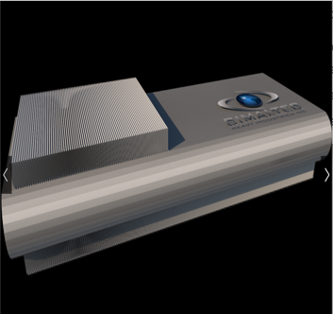
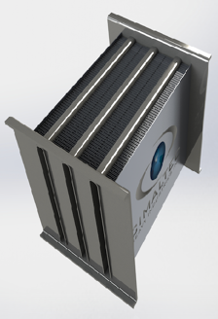
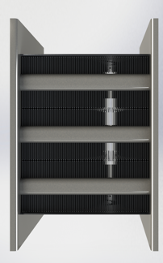
COOL-IN-G
Diseno
La principal diferencia entre los diseños de Aerocondensadores (ACC) de diferentes proveedores está en los detalles del intercambiador de calor y sus tubos con aletas. Básicamente, existen dos tipos de intercambiadores de calor: Los de una sola fila y de varias filas. El diseño de una sola fila es intrínsecamente más adecuado en condiciones ambientales extremas de congelación. También hay tres formas de tubo disponibles en el mercado: redondas, ovaladas y planas. Nuestros tubos planos son los más sofisticados y funcionan mejor en la mayoría de condiciones.
Nuestro Aletado en G con Tubos Planos
 Confiable
 Fabricado con tubo de acero de forma plana con revestimiento de aluminio para distribuir un mayor volumen de flujo de vapor equitativamente
 Aletas soldadas fabricadas con una aleación de aluminio con nuestro diseño “G “ de tipo de fila única, que permite un mejor paso del aire y área de trasferencia
Mejor distribucion de Vapor interior y mayor area de contacto de aire al exterior
 Operaciones criticas bajo control
 Mejor control con baja carga y caidas de presion.
Adecuado para:
 Aero condensadores ACC en platas de ciclo combinado
 Plantas de combustibles fosiles y Gas
KEY PROYECT INCLUDES
ITEM | INCLUDING
STRUCTURAL DESIGN | YES
MECHANICAL DESIGN | YES
THERMAL DESIGN | YES
CAD CAM | YES
FABRICATION | YES
SHIPMENT | YES
SPECIAL COAT | YES
INSTALLATION | YES
ENGINEER STAMP | YES
LIFT SERCIVES | YES
ALL AMERICA | YES
4
www.cimaltec.ca

Slide 6
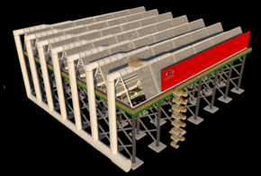
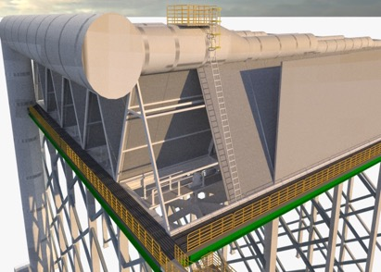
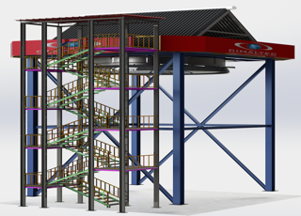
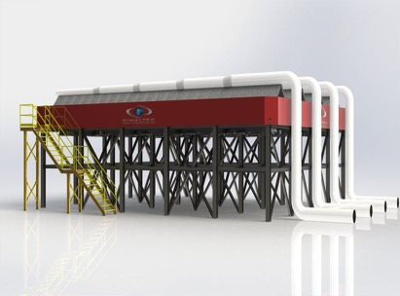
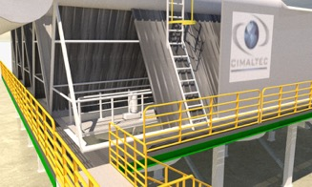
TIPO - A – ACC
PROCESO:
11. DISENO
ACERO
33. FABRICACION
4. INSTALACION
2. SUMINISTRO DE MATERIALES Y EPC
2
www.cimaltec.ca
5

Slide 7
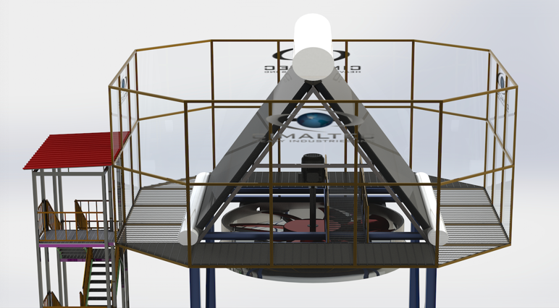
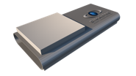
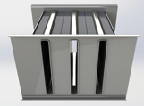
MODULARES
CELDAS
Simple + Fuerte = Confiable
Celdas Moduladas
Nuestros módulos están fabricados en forma de celdas para facilitar su mantenimiento, traslado, fabricación e instalación, obteniendo así una mayor eficiencia y mejora en los costos de producción, crecimiento futuro y mantenimiento. El tamaño de cada celda modulada para una mayor eficiencia en aerocondensadores de más de 300 MW de producción total y hasta 1200 MW se calcula para un fácil manejo de 15 -19 MW de condensado de vapor. (Esto puede variar dependiendo de la temperatura del lugar, altura y otras variables). Permitiendo un proyecto dinámico Simple, Fuerte y muy confiable además de mejor control de la operación y ahorros futuros para crecimiento a futuro de MW.
El diseño de una sola hilera junto con nuestro sistema de aletas en “G”de soldadura fuerte sobrepasa el desempeño requerido para la mayoría de las condiciones ambientales de -10oC a 60oC. Cada celda está preparada para funcionar de manera autónoma o en conjunto con control del ralentí, lo que nos permite continuar con el funcionamiento del Aerocondensador en caso de falla o mantenimiento de los sistemas de impulsión del ventilador. También podemos integrar en nuestros modelos los sistemas de limpieza por chorro de agua a presión de forma modulada o combinada, de forma automática y programada, garantizando un factor de limpieza óptimo para mejor transferencia térmica.
6
www.cimaltec.ca

Slide 8
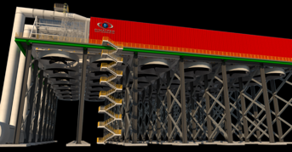
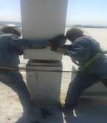
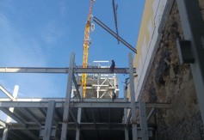
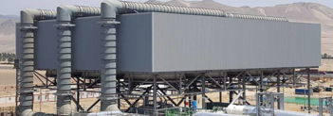
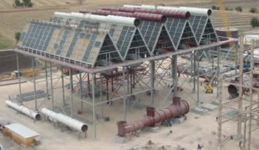
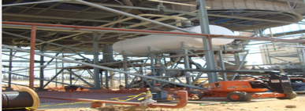
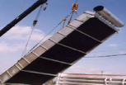
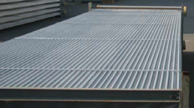
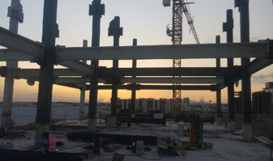
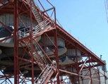
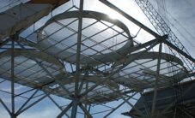
GALLERIA
Proyectos
GENERACION DE ENERGIA
PETROLEO Y GAS
PLANTAS DE CICLO COMBINADO
www.cimaltec.ca
7

Slide 9
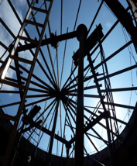
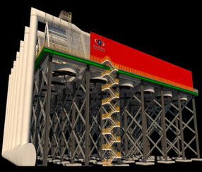
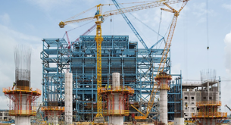
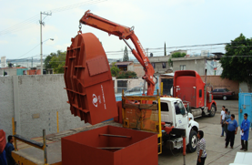
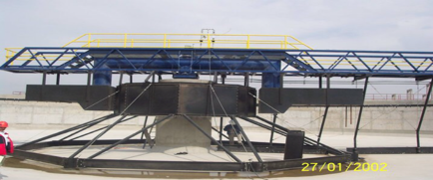
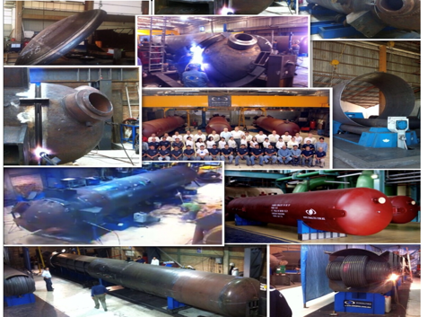
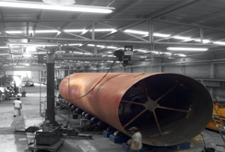
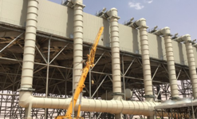
GALERIA
PROYECTOS
GENERACION DE ENERGIA
INDUSTRIA QUIMICA
8
www.cimaltec.ca

Slide 10
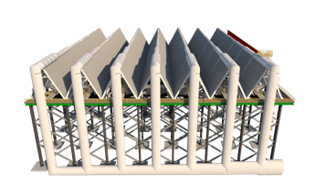
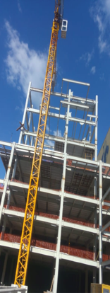
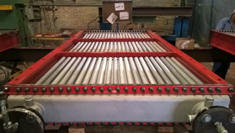
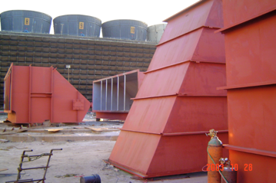
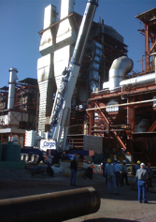
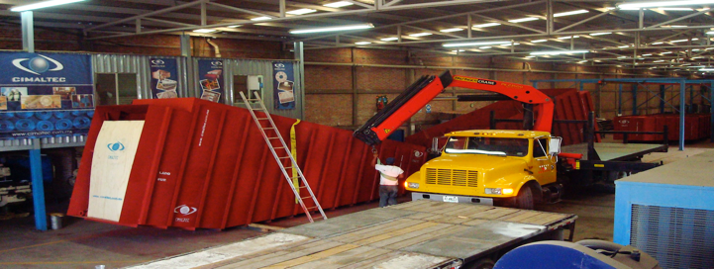
GALERIA
PROYECTOS
MAS DE 60 ANOS DE EXPERIENCIA
9
www.cimaltec.ca

Slide 11
Q.C.
ASME, API, AWS, CWB, NATIONAL BOARD.
Cualquiera que sea su país, nuestro sistema de calidad cumple y se adapta con la mayoria de los requisitos generales de calidad mundial, desde una calificación de soldador AWS hasta el diseño de recipientes a presión ASME. Si su Proyecto es multinacional, no tendremos ningún problema en cumplir con la normativas de su país, como de condiciones laborales, Protección Civil y ambiental. Y si es para exportación la mayoría de las certificaciones internacionales que son válidas en Norteamérica y Europa para mayores informes sobre la normativa vigente en su pais escribanos por favor.
10
www.cimaltec.ca

Slide 12
REFERENCIAS
11
www.cimaltec.ca

Slide 13
NOTAS
www.cimaltec.ca
12

Slide 14
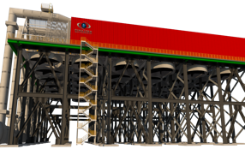
Info:
Preguntas
ESPUELA DEL FFCC 205
QUERETARO MEXICO 76138.
PHONE: (442) 124 8815
FAX: (442) 124 8815
E-MAIL: arturocarrillo@cimaltec.ca
www.cimaltec.ca
La información contenida en esta presentación es información limitada, si necesita información adicional o específica o personalizada por motivos de referencia, solicítela con el agente que la compartió con usted. Le recordamos que toda información y/o cotización que realizamos es por escrito y los precios u ofertas que se muestran en este u otros documentos solo son de referencia y válidos durante un período de tiempo limitado.
. Cimaltec es una marca registrada © 2019. Derechos Reservados.

